Slide 1
Почуття
Feelings
https://youtu.be/TgjEocXVDNo
Перейдіть за посиланням та перегляньте відеоурок

Slide 2
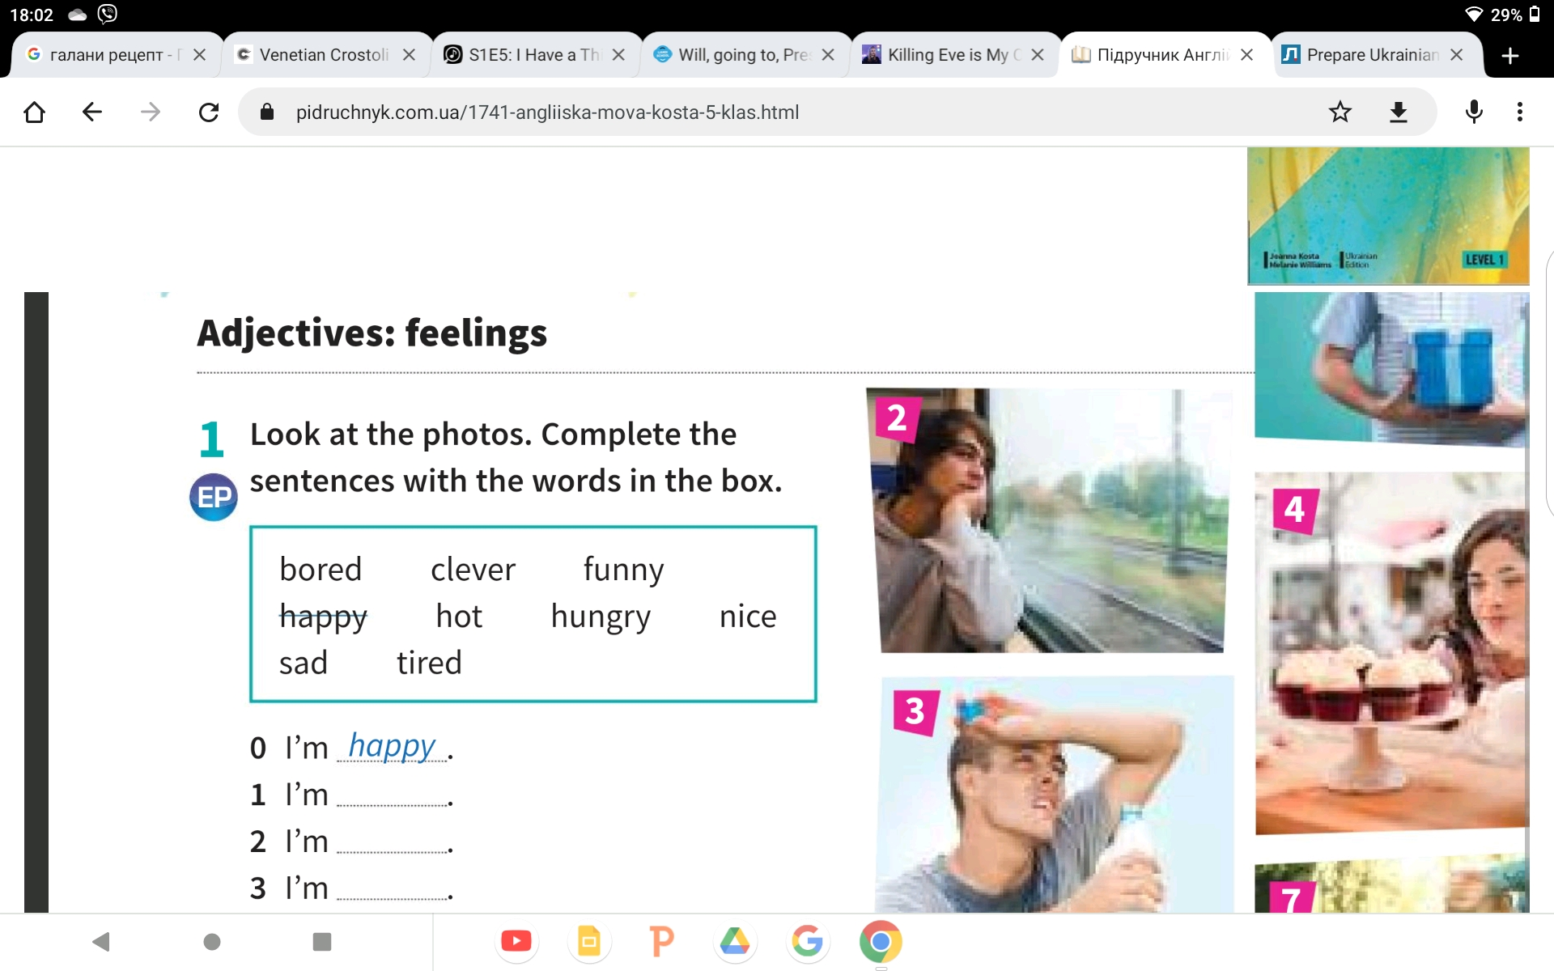
Домашня робота: повторити слова

